Slide 1

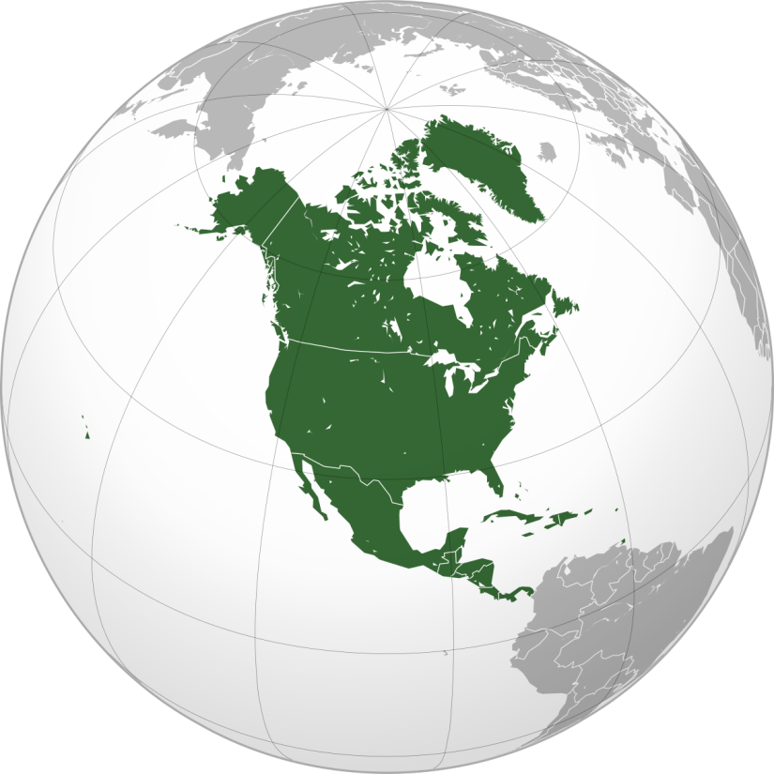
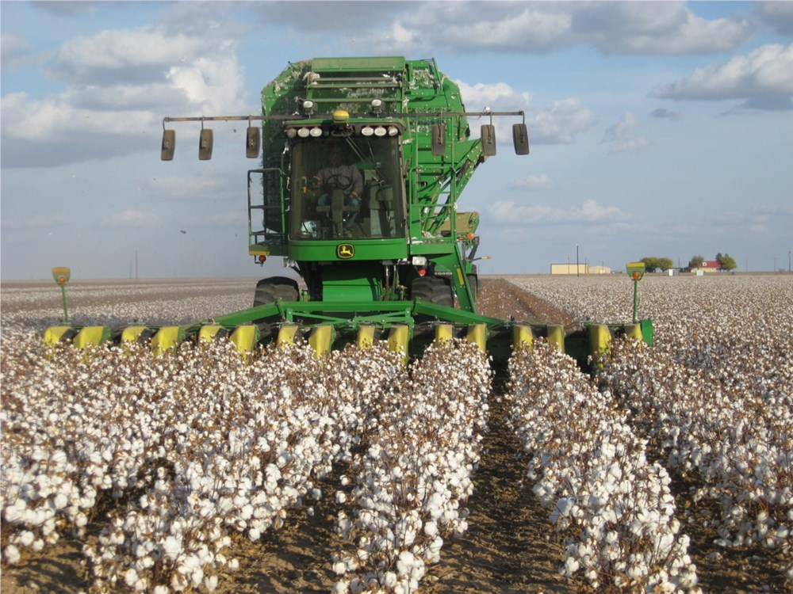
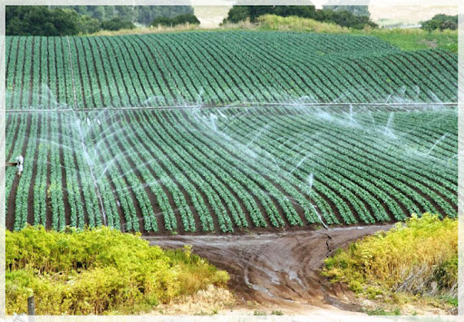
BÀI 38:
KINH TẾ BẮC MĨ

Slide 2


Trò chơi: Ai nhanh nhất?
Câu 1: Bắc Mĩ bao gồm 3 quốc gia, đó là những quốc gia nào?
(Đ/A: Hoa Kì, Canada, Mê-hi-cô)
Câu 2: Đây là ai?
(Yêu cầu viết đúng tên đầy đủ)
(Đ/A: Tổng thống Joe Biden)
Câu 3: Bằng những hiểu biết cá nhân, em hãy dùng một từ hoặc một cụm từ để nhận xét chung về nền kinh tế Bắc Mĩ.

Slide 3


MỤC TIÊU
Giải thích được điều kiện làm cho nền nông nghiệp Hoa Kì và Ca-na-đa phát triển ở trình độ cao.
Trình bày đặc điểm nền nông nghiệp của Bắc Mĩ.
Trình bày sự phân bố 1 số nông sản quan trọng của Bắc Mĩ.

Slide 4


Nền nông nghiệp tiên tiến
1
HS theo dõi video tại đường link: https://www.youtube.com/watch?v=PVT2gI3fCZg
Bắc Mĩ năm 2001 và năm 2014 [trang 119]
Tên nước | Số dân(triệu người) |  | Tỉ lệ lao động trong nông nghiệp (%) |  | Sản lượng lương thực có hạt (triệu tấn) |  | Đàn bò (triệu con) |  | Đàn lợn (triệu con)
 | Năm 2001 | Năm 2014 | Năm 2001 | Năm 2014 | Năm 2001 | Năm 2014 | Năm 2001 | Năm 2014 | Năm 2001 | Năm 2014
Ca-na-đa | 31,0 | 35,5 | 2,7 | 2,1 | 44,3 | 51,3 | 13,0 | 12,2 | 12,6 | 51,3
Hoa Kì | 288,0 | 318,9 | 4,4 | 1,6 | 325,3 | 442,9 | 97,3 | 88,5 | 59,1 | 442,9
Mê-hi-cô | 100,5 | 125,4 | 28,0 | 13,4 | 29,7 | 36,5 | 30,6 | 32,9 | 17,7 | 16,1

Slide 5
Nền nông nghiệp tiên tiến
1
Thảo luận và tìm hiểu các vấn đề sau:
1. THẢO LUẬN
Thảo luận nhóm
THẢO LUẬN NHÓM
2. Trình bày trên lược đồ
Đại diện các nhóm trình bày và xác định trên lược đồ

Slide 6




THẢO LUẬN NHÓM
Nêu những điều kiện thuận lợi trong sản xuất
nông nghiệp ở Bắc Mĩ?
Đặc điểm sản xuất nông nghiệp ở Bắc Mĩ?
Những hạn chế trong sản xuất nông nghiệp ở Bắc Mĩ?
Trình bày sự phân bố sản xuất nông nghiệp ở Bắc Mĩ.

Slide 7
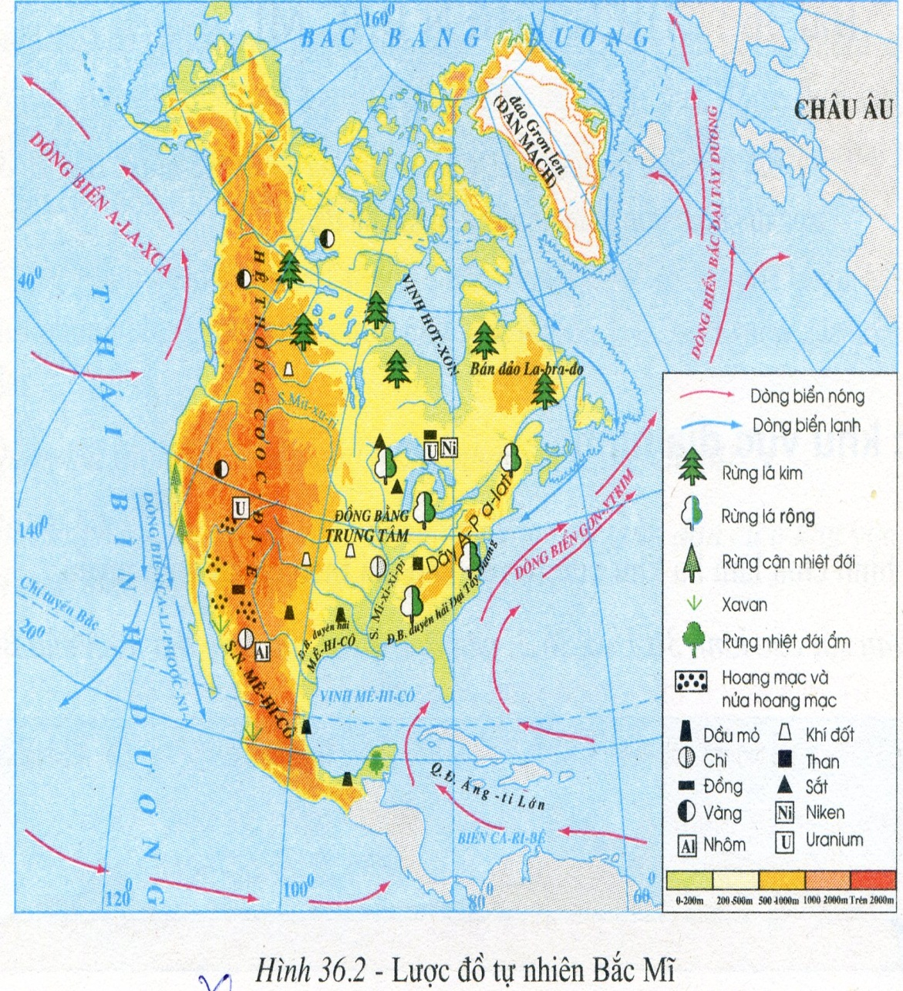
Nền nông nghiệp tiên tiến
1
Điều kiện phát triển
Đồng bằng trung tâm diện tích rộng
Sông hồ lớn, cung cấp nước, phù sa
Điều kiện khí hậu thuận lợi
Trình độ khoa học kĩ thuật tiên tiến
Phát triển công nghệ sinh học
Sử dụng lượng phân bón lớn

Slide 8
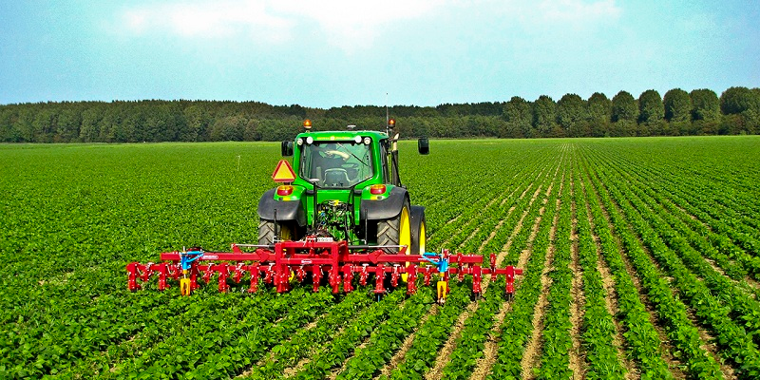
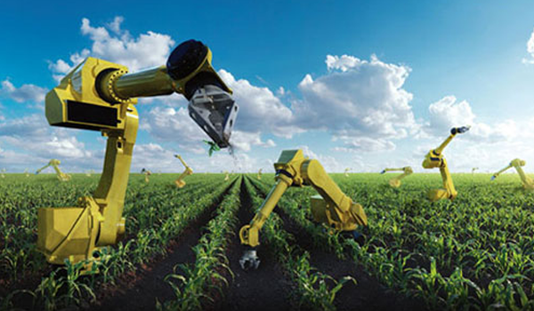
Nền nông nghiệp tiên tiến
1
a) Đặc điểm
Trình độ khoa học kĩ thuật tiên tiến của Bắc Mĩ

Slide 9
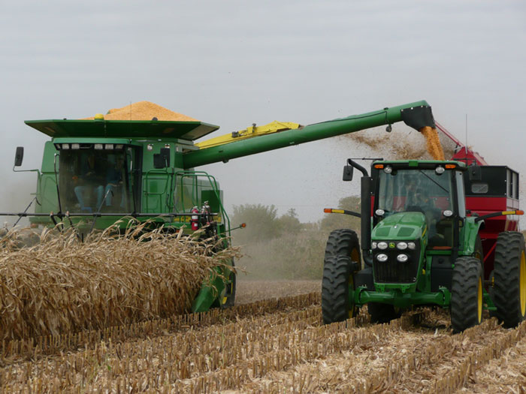
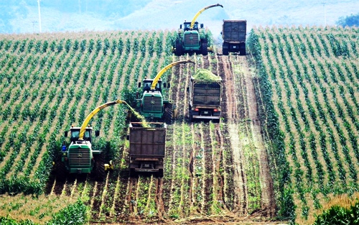
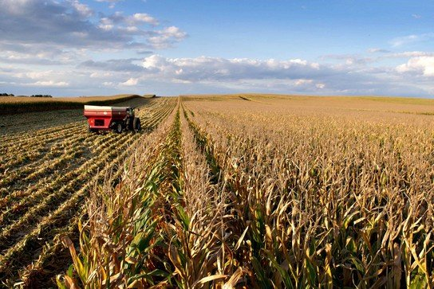
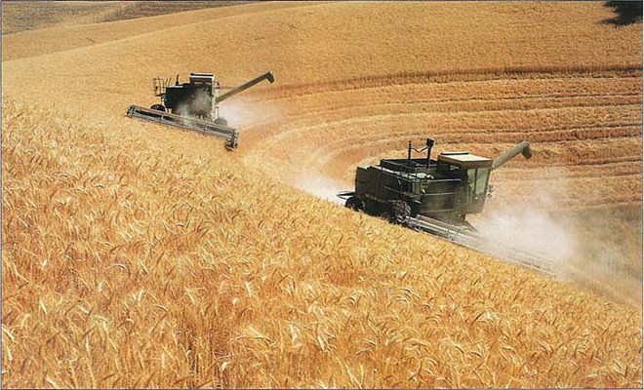
Trình độ khoa học kĩ thuật tiên tiến của Bắc Mĩ

Slide 10
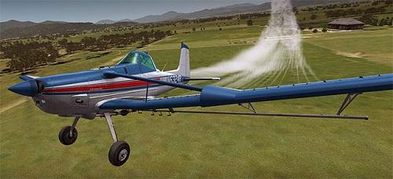
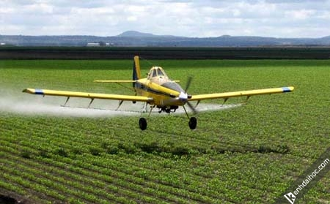
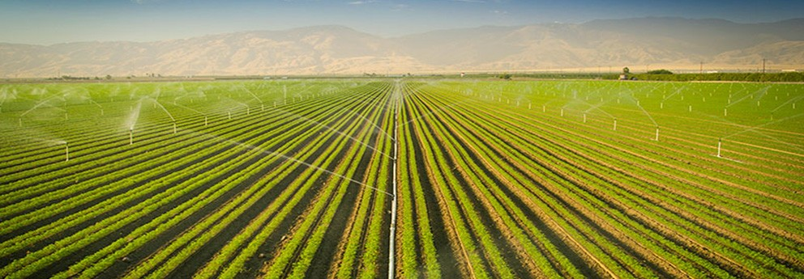
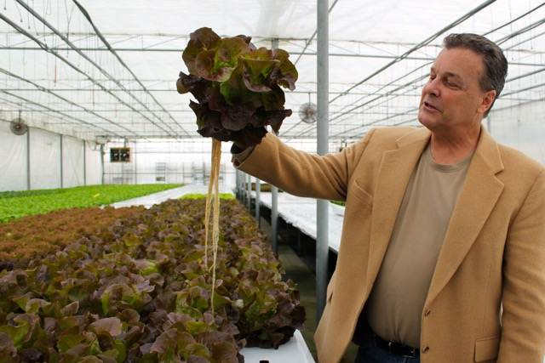
Trình độ khoa học kĩ thuật tiên tiến của Bắc Mĩ

Slide 11
Nông nghiệp các nước Bắc Mĩ năm 2014
Tên nước | Số dân (Triệu người) | Tỉ lệ lao động trong nông nghiệp (%) | Sản lượng lương thực có hạt (triệu tấn) | Đàn bò (triệu con) | Đàn lợn (triệu con)
Ca-na-đa | 35,5 | 2,1 | 51,3 | 12,2 | 51,3
Hoa Kì | 318,9 | 1,6 | 442,9 | 88,5 | 442,9
Mê-hi-cô | 125,4 | 13,4 | 36,5 | 32,9 | 16,1
- Sử dụng ít lao động nhưng tạo ra khối lượng hàng hóa lớn, năng suất lao động cao.
Notes:
Việt Nam: Lao động: 46 %; Bò > 5 triệu; lợn gần 27 triệu con

Slide 12
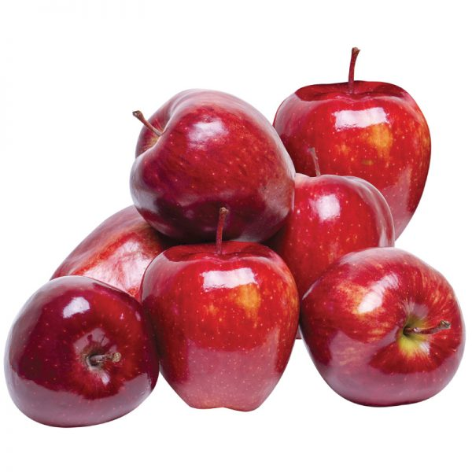
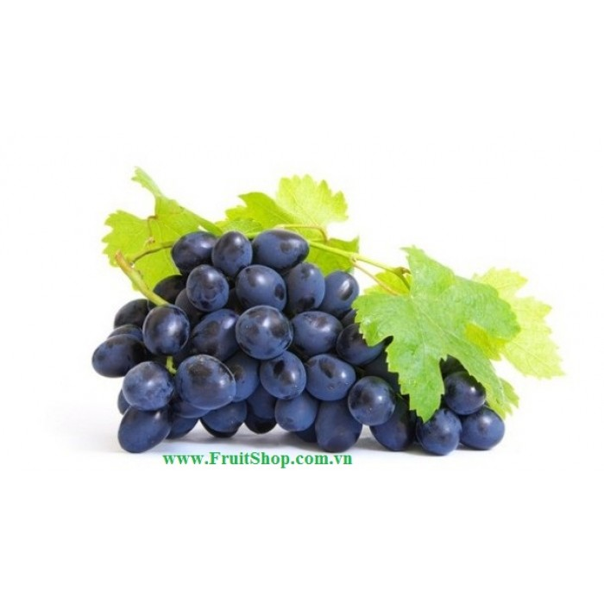
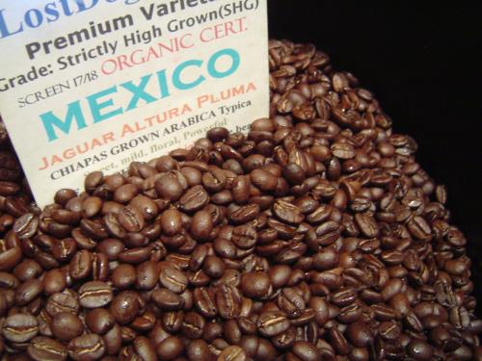
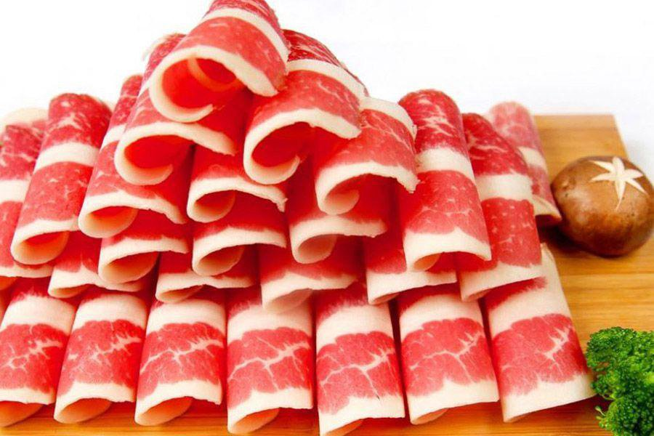
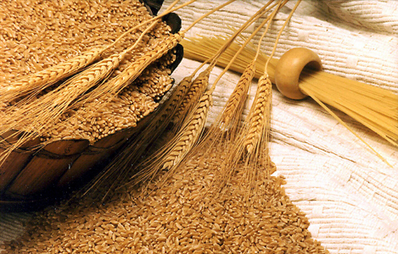
Notes:
- Nông nghiệp hàng hóa phát triển với quy mô lớn

Slide 13
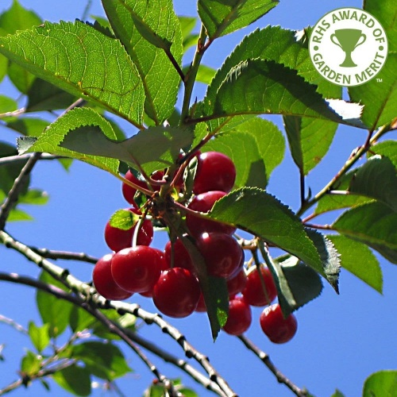
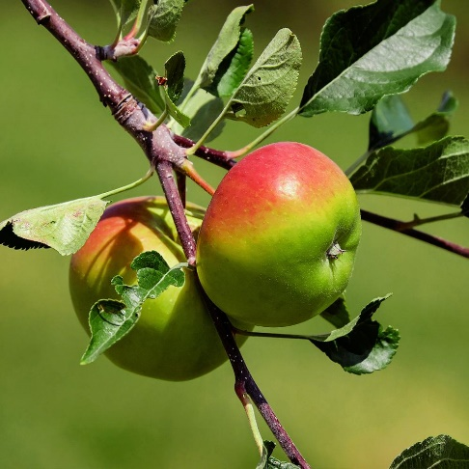
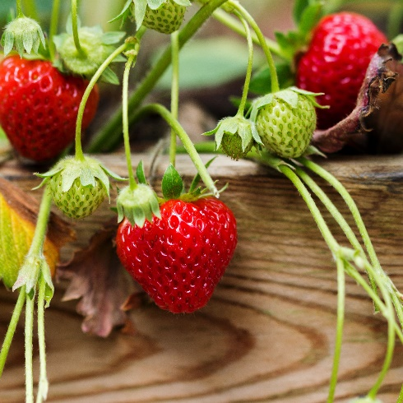
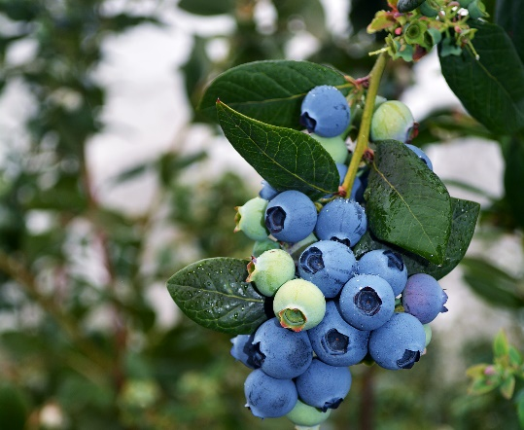
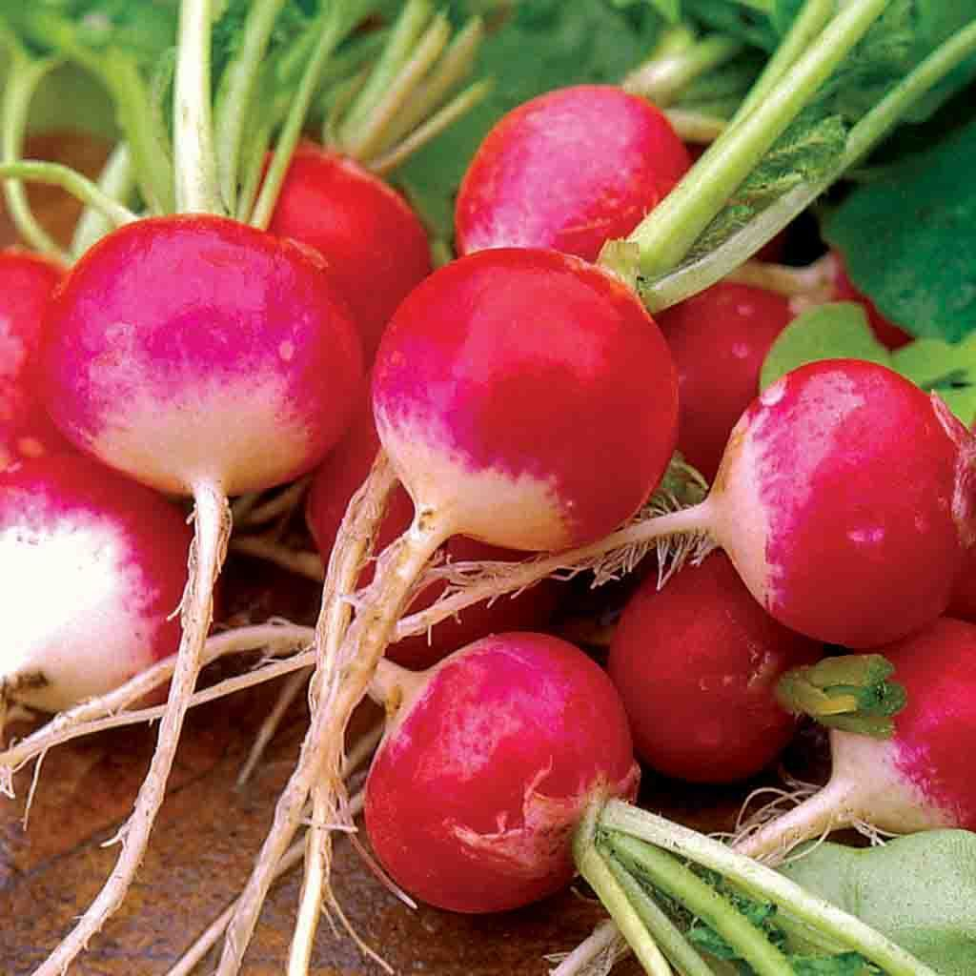
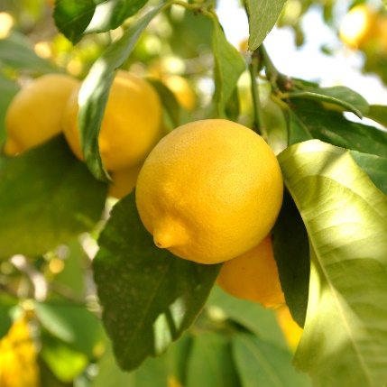

Slide 14

Nền nông nghiệp tiên tiến
1
a.Đặc điểm:
- Nhờ điều kiện tự nhiên thuận lợi và kĩ thuật tiên tiến nên NN Bắc Mĩ phát triển mạnh mẽ và đạt trình độ cao.
- Tỉ lệ lao động trong NN rất ít nhưng sản xuất ra khối lượng nông sản rất lớn.
- Phát triển nền NN hàng hoá với quy mô lớn, Hoa Kì và Canada là những nước xuất khẩu nông sản hàng đầu của thế giới.

Slide 15
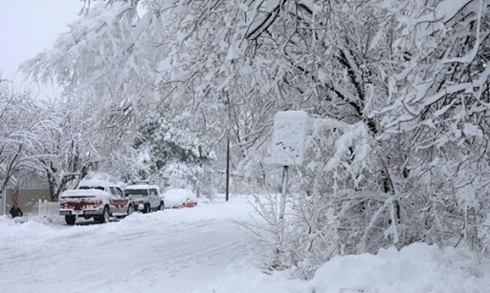
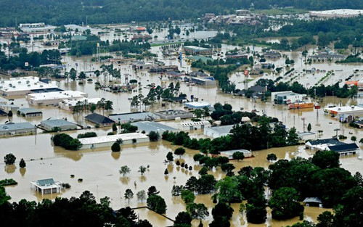
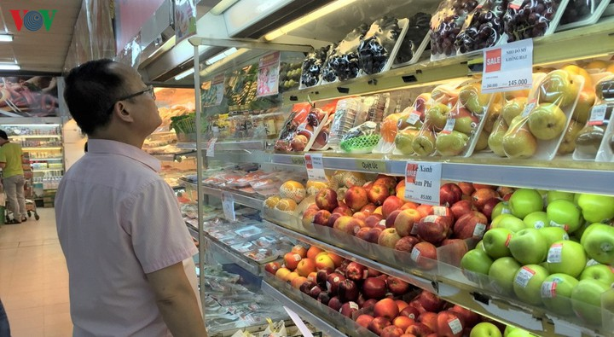
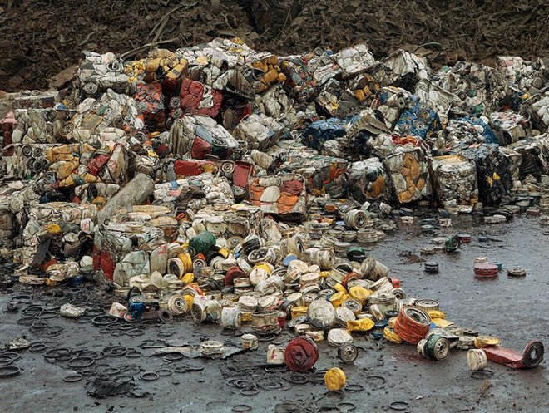
b) Hạn chế

Slide 16
Nền nông nghiệp tiên tiến
1
a.Đặc điểm:
b. Những hạn chế :
- Nhiều nông sản có giá thành cao -> bị cạnh tranh mạnh trên thị trường.
- Sử dụng nhiều phân hoá học, thuốc trừ sâu -> tác động xấu đến môi trường.

Slide 17
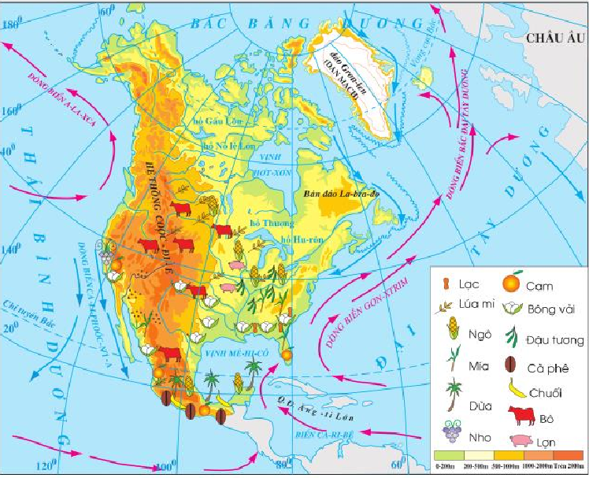
Nền nông nghiệp tiên tiến
1
c) Phân bố sản xuất
Lược đồ nông nghiệp Bắc Mĩ

Slide 18
Bảng phân bố một số cây trồng, vật nuôi chủ yếu ở Bắc Mĩ
Phân bố | Cây trồng và vật nuôi chính
Phía nam Ca-na-đa và bắc Hoa Kì | Lúa mì
Xuống phía nam | Lúa mì, ngô, chăn nuôi lợn, bò sữa
Ven vịnh Mê-hi-cô | Bông mía, cây ăn quả
Phân bố | Cây trồng và vật nuôi chính
Vùng núi và cao nguyên phía tây Hoa Kì | Chăn nuôi bò
Phia tây nam, sơn nguyên Mê-hi-cô | Cam, chanh, nho, chăn nuôi bò
Phia đông | Ngô ,bông, mía, chăn nuôi lợn

Slide 19
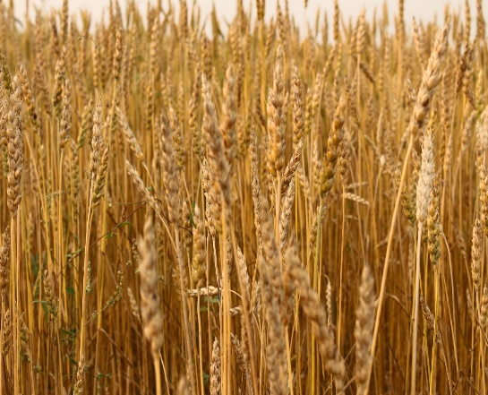
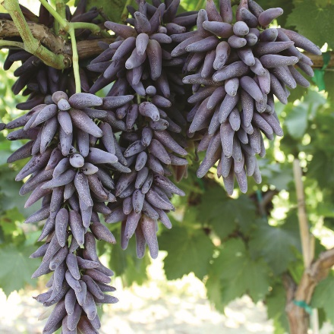
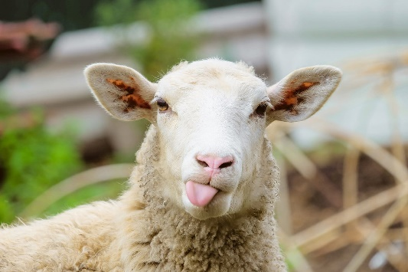
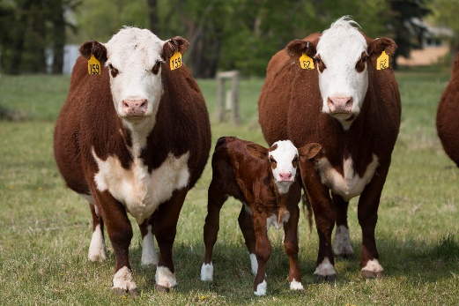
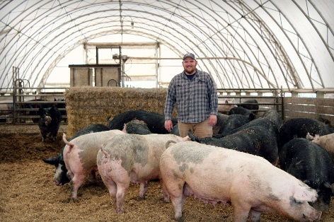
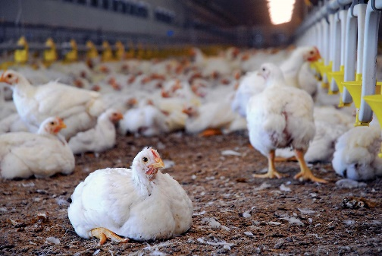

Slide 20
Nền nông nghiệp tiên tiến
1
a.Đặc điểm:
b. Những hạn chế :
c. Phân bố sản xuất
Phân bố sản xuất nông nghiệp cũng có sự phân hoá rõ rệt từ bắc xuống nam, từ đông sang tây.
+ Từ phía nam Ca-na-đa và bắc Hoa Kì trồng lúa mì.
+ Xuống phía nam trồng ngô, lúa mì, chăn nuôi lợn, bò sữa.
+ Ven vịnh Mê-hi-cô cây công nghiệp nhiệt đới (bông, mía…) và cây ăn quả.
+ Phía tây khí hậu khô hạn phát triển chăn nuôi.
+ Phía đông khí hậu cận nhiệt chuyên canh cây công nghiệp và chăn nuôi.
+ Trên sơn nguyên Mê-hi-cô chăn nuôi, trồng ngô và cây công nghiệp xuất khẩu.

Slide 21

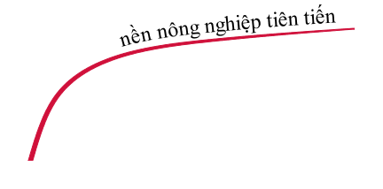
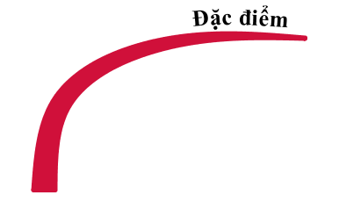





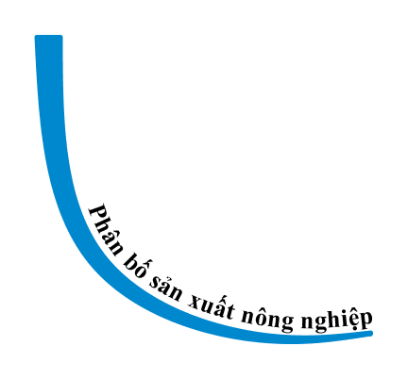

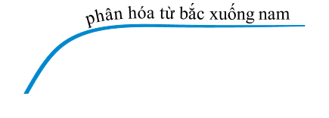

LUYỆN TẬP

Slide 22

VẬN DỤNG
Xây dựng kế hoạch Hội chợ các sản phẩm công nghiệp của Bắc Mĩ ( HS chuẩn bị các sản phẩm biểu tượng về ngành công nghiệp và bìa cứng- giấy rôky có hình dạng của 3 quốc gia Bắc Mĩ).
Tìm hiểu về tổ chức NAFTA và ngành dịch vụ của các nước Bắc Mĩ.

